Slide 1
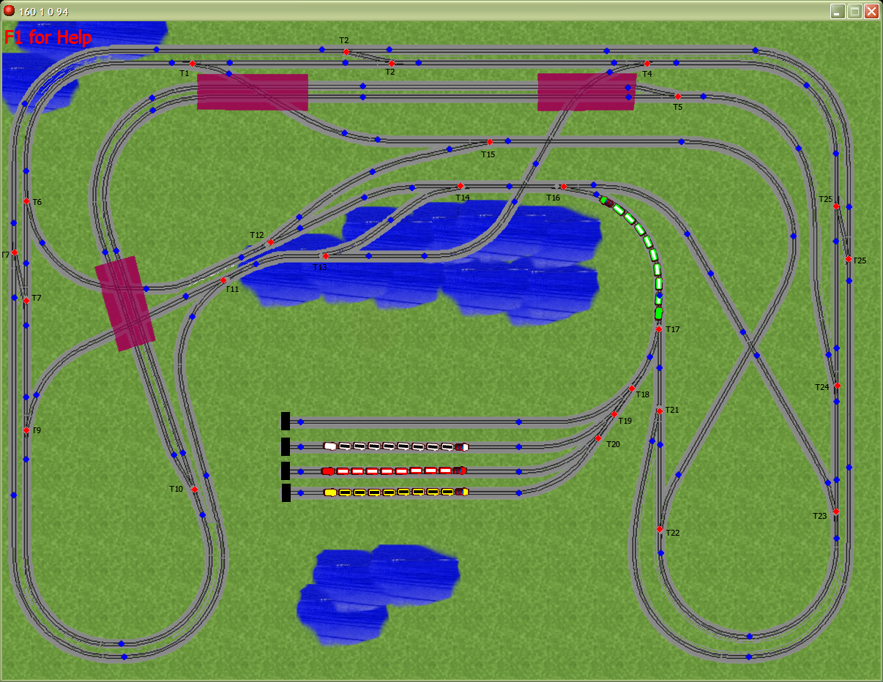
90
91
93
94
89
24
26
27
92
29
30
32
25
31
95
70
71
72
74
23
73
75
76
33
108
112
69
107
51
52
50
88
68
53
13
12
49
77
54
15
111
14
11
106
21
18
16
34
96
22
17
55
97
19
109
110
113
105
20
56
83
84
87
57
58
104
36
98
85
59
Section Numbers
9
10
103
78
38
37
67
48
61
60
66
1
2
102
39
3
4
47
46
82
65
64
5
6
45
7
8
44
41
40
62
79
63
43
42
101
100
80
28
35
81
86
99

Slide 2
121
127
131
211
231
125
138
212
216
122
128
213
126
133
214
232
123
134
217
111
124
215
135
136
221
222
218
233
234
112
153
111
137
223
225
151
154
224
226
235
113
152
155
244
238
114
142
146
237
115
141
147
156
157
245
144
243
261
117
143
1180
145
Sensor Numbers
246
241
247
262
263
242
162
161
264
2
1
172
4
3
271
272
163
171
266
173
6
5
273
268
8
7
267
165
174
283
274
175
281
176
282

